Slide 1
Звіт про виконання лабораторної роботи №2
Мої варіанти:

Slide 2
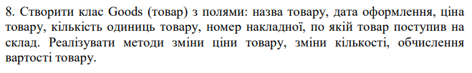
Завдання №1

Slide 3
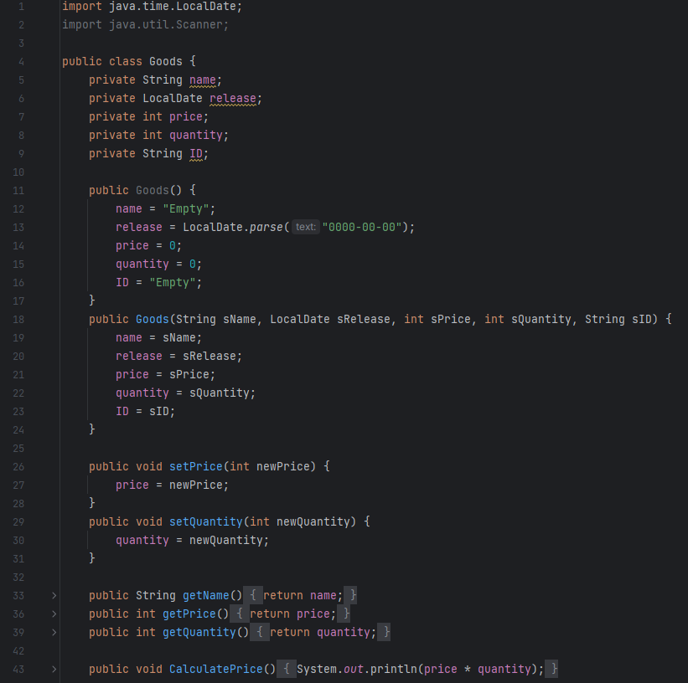
Код №1 (1)

Slide 4
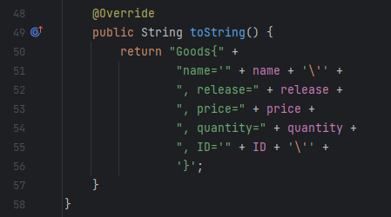
Код №1 (2)

Slide 5
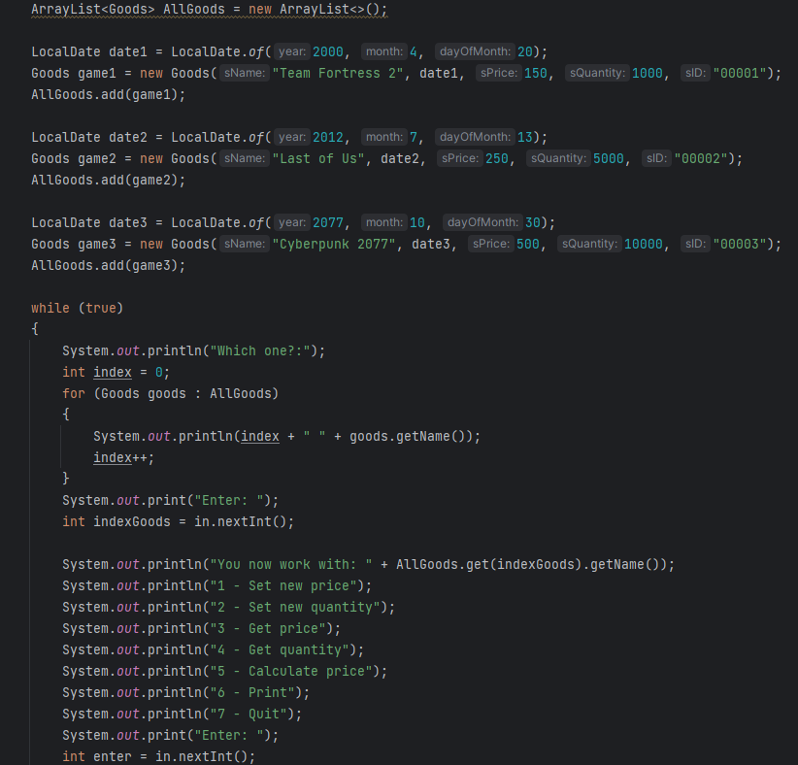
Пояснення №1 (1)
Створюю ArrayList, (він працює як вектор в С++), створюю 3 зразка товару, та заповнюю
Елементами з класу, вивожу меню де можна викристати всі методи та геттери і сеттери

Slide 6
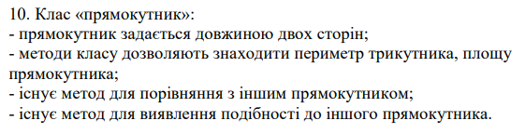
Завдання №2

Slide 7
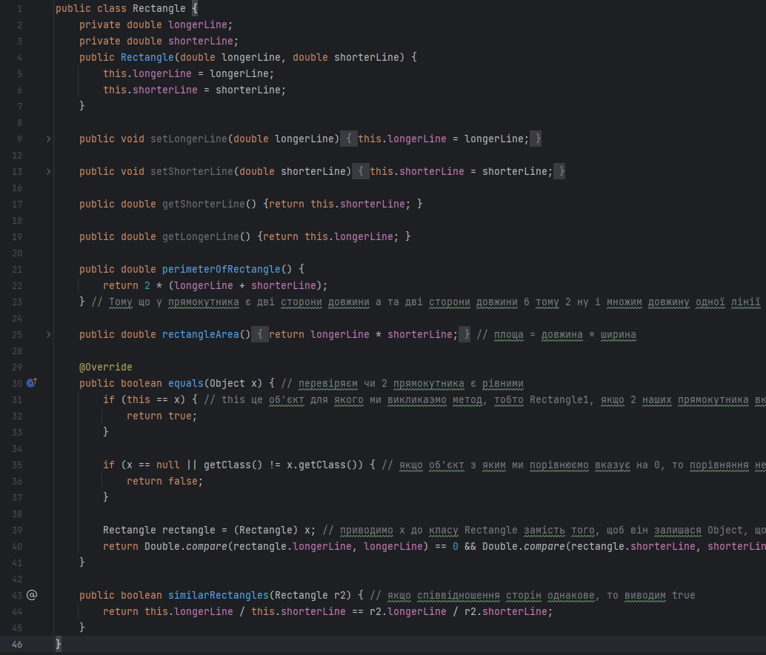
Код №2 (1)

Slide 8
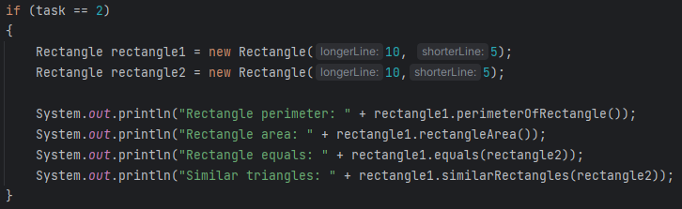
Пояснення №2 (1)
Створюю два об’єкти типу прямокутник, та роблю з ними усі необхідні
Маніпуляції про які мене просять у задачі, всі коментарі можна подивитись
У самому коді, який є на гітхабі

Slide 9

Завдання №3

Slide 10
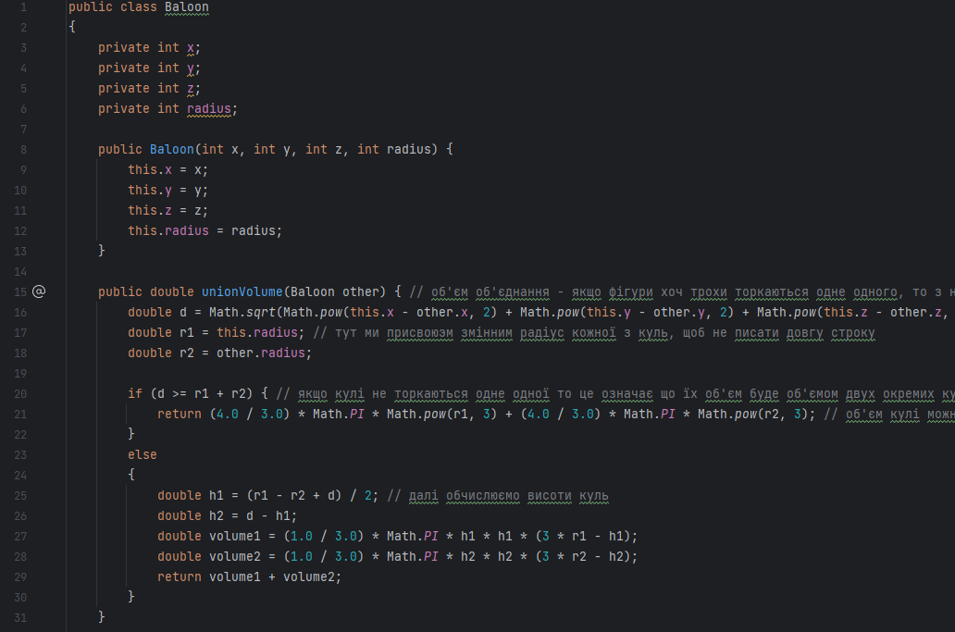
Код №3 (1)

Slide 11
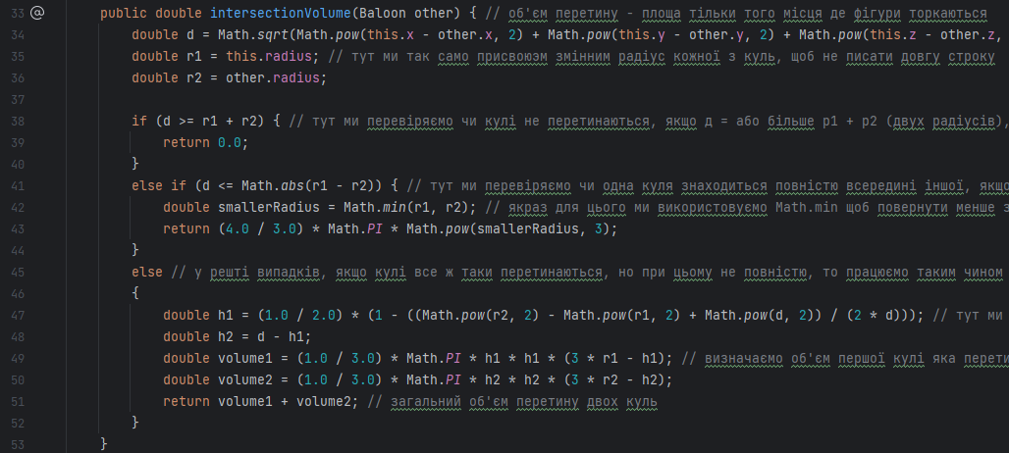
Код №3 (2)

Slide 12
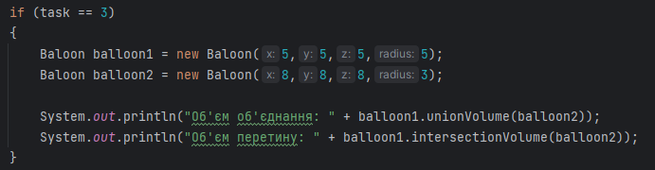
Пояснення №3 (1)
Створюю два об’єкти класу, та вираховую об’єм об’єднання та перетину, тобто
Яку площу фігура займає коли хоч трохи доторкається до іншої, та вони утворюють
Нову фігуру, та об’єм перетину, тобто площу яку займають дві фігури в тому місці,
Де вони доторкаються один до одного

Slide 13
Посилання на репозиторій GitHub:
https://github.com/MaximMudrak23/JavaLabs

